Slide 1
FRONT END
DESARROLLO DE SOFTWARE – CICLO 3
Esp. Jhon Jairo Orozco D.
Jhonorozco.tic@ucaldas.edu.co

Slide 2
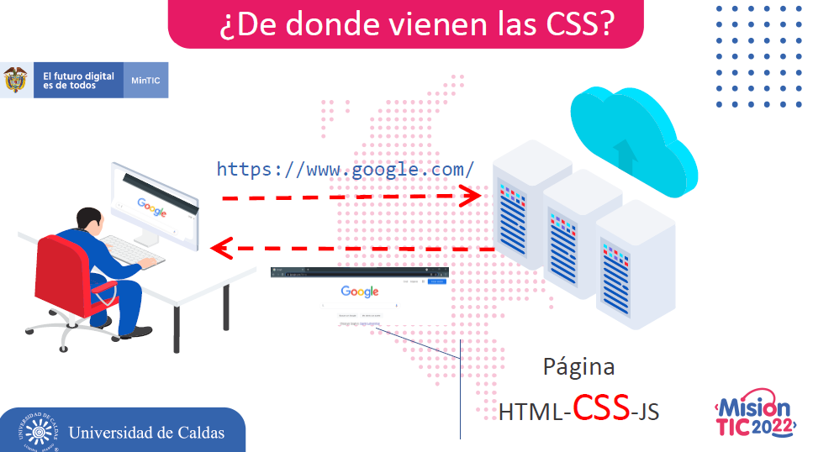

ROLES EN RELACIÓN AL SOFTWARE

Slide 3
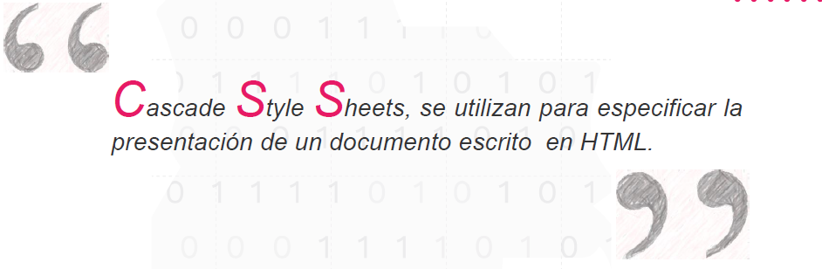
QUÉ ES CSS

Slide 4
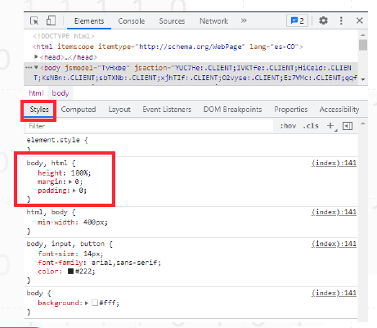
CON F12 –
SE VISUALIZAN LOS ESTILOS QUE POSEE LA PÁGINA WEB

Slide 5
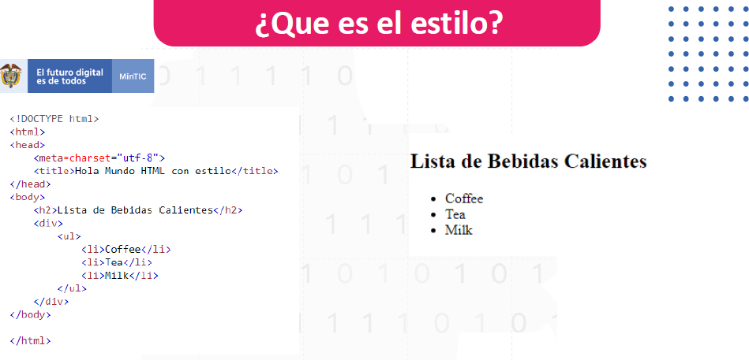
ESTRUCTURA DE UN DOCUEMENTO HTML

Slide 6
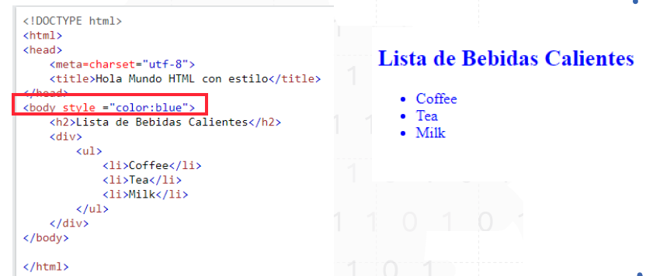
QUÉ ES STYLE

Slide 7
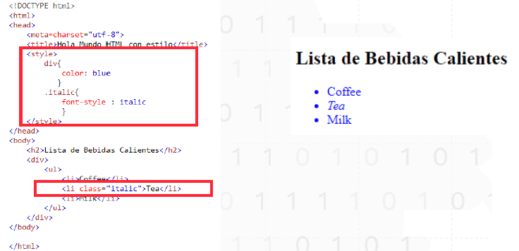
CSS EN EL HEAD - STYLE

Slide 8
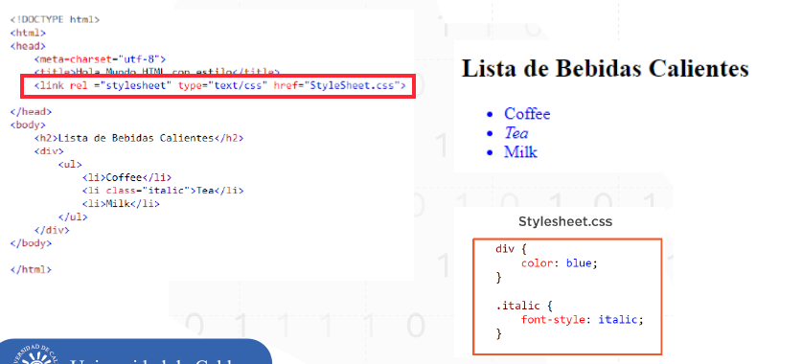
CSS DESDE UN ARCHIVO
<link rel="stylesheet" href="css/estilos.css">
<script src="js/funcionesjs.js"></script>

Slide 9
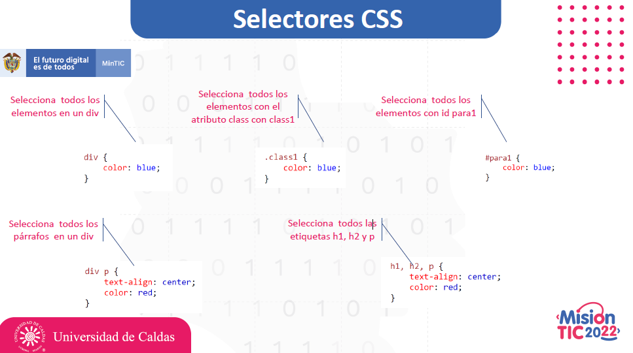
CSS DESDE UN ARCHIVO

Slide 10
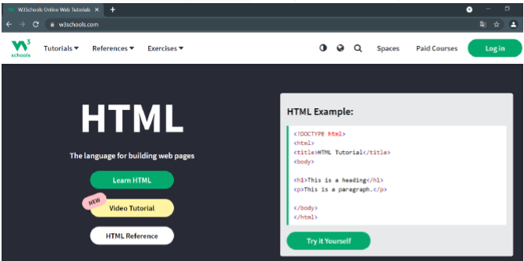
DONDE APRENDER – W3SCHOOL

Slide 11
MUCHAS GRACIAS

